Slide 1


Slide 2
Välkomna!
Kulturledarskap på landsbygd
Staffan Becker
Vd
Vara Konserthus

Slide 3
Moderator
Helena Stålnert
Musiker
Gittan och Andreas Glans

Slide 4
Vad har du för förväntningar på dagen?
1 låga & 4 höga

Slide 5
Vilken är den viktigaste utmaningen för Skaraborg?

Slide 6
Skaraborgs utmaningar kräver ledarskap
Katarina Jonsson
Skaraborgs Kommunalförbunds ordförande
Jonas Sundström
Skaraborgs Kommunalförbunds vice ordförande

Slide 7
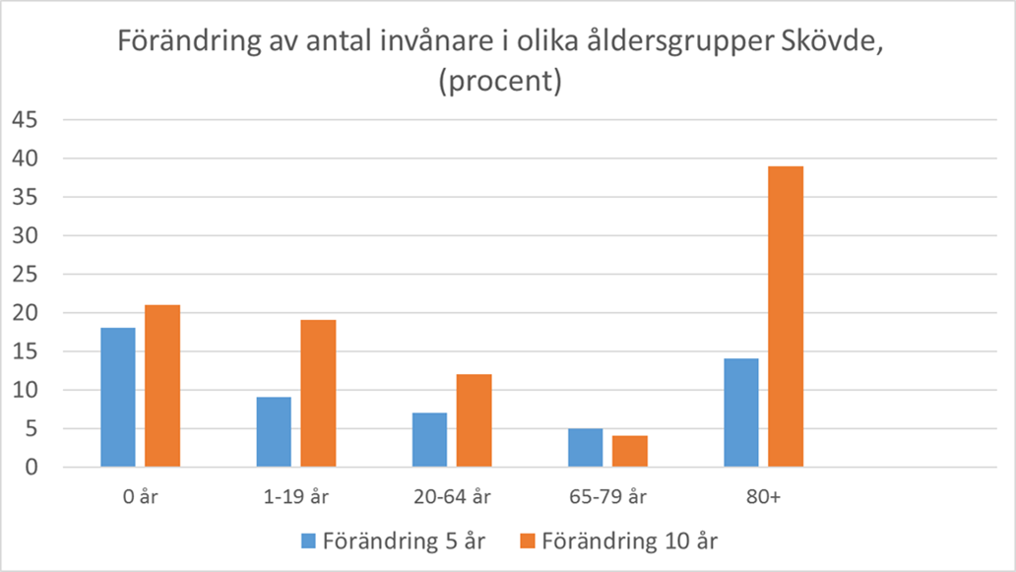
Demografins utmaningar, exempel Skövde

Slide 8
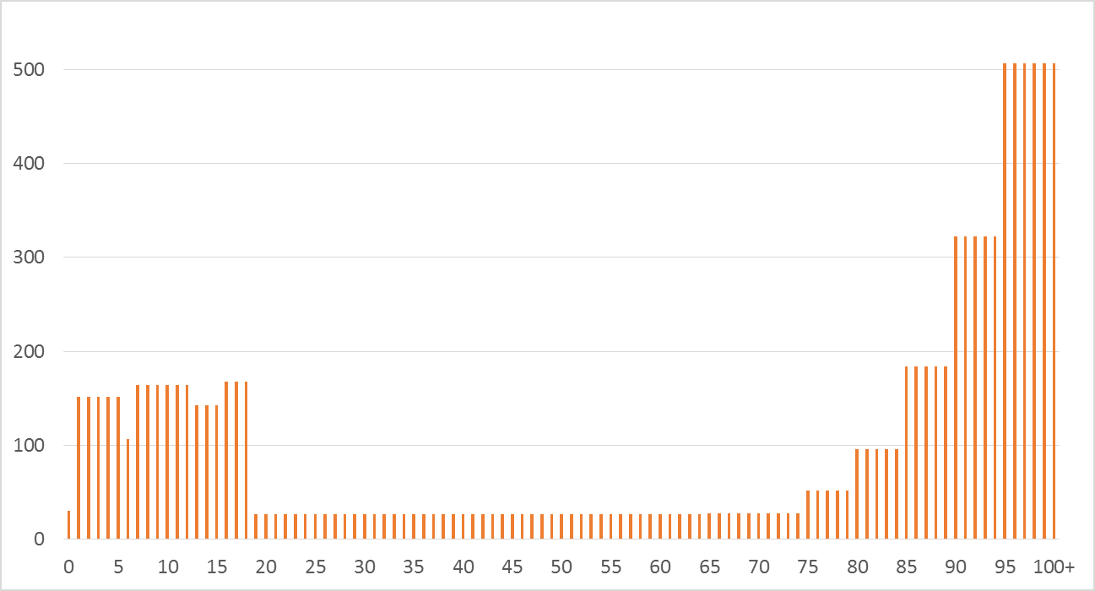
Kostnad i olika åldrar 2016, tkr/invånare

Slide 9
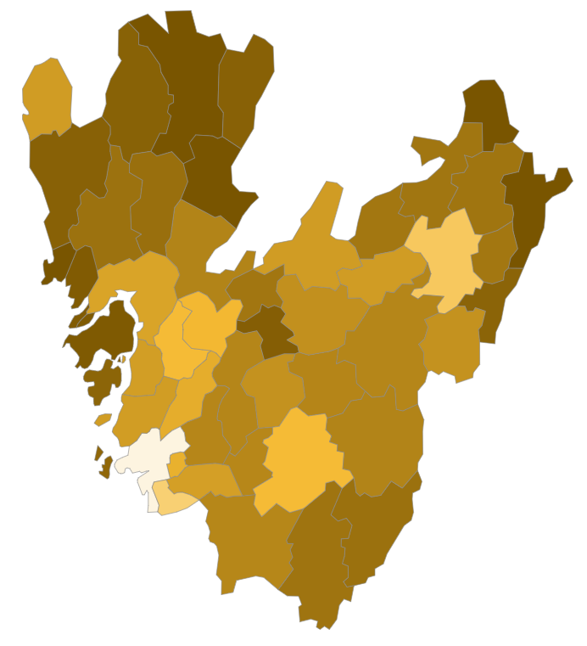
Försörjningskvot 2017 V:a Götaland
Försörjningskvoten beräknas genom att dela antalet invånare 0-19 år och 65 år och äldre, med antalet invånare i åldrarna 20-64 år. Ju mörkare färg, desto högre försörjningskvot, dvs färre arbetande ska försörja välfärden för allt fler.

Slide 10
En prognos om tillväxt mot 2030
Kranskommunerna kring Göteborg dras med i Göteborgs tillväxt, genom goda pendlingsmöjligheter och attraktiva boendemiljöer.
Andra delregionala områden behöver stärka sin tillväxtstrategi för att öka sin attraktivitet för inflyttare och företag. Högskola, kompetens, boendemiljöer och infrastruktur kommer vara drivande.

Slide 11
Skaraborg har en stark lokal arbetsmarknad, med närhet till en stor regional motor
Notes:
Exempel på arbetsmarknadsregionerna i Västra Götaland

Slide 12
Notes:
Skaraborg i ett europeiskt perspektiv. Vi ligger i ett område som är attraktivt för talanger och företag, och har jämförelsevis hög ekonomisk potential när det gäller industriell struktur. Många goda förutsättningar att bygga vidare på.

Slide 13
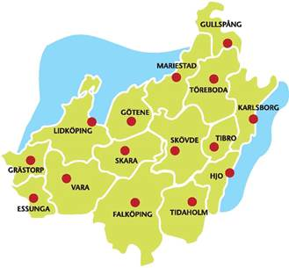
Vår agenda
Enad infrastruktursatsning
En arbetsmarknadsregion
Sex resursbaser
Gemensam etableringsprocess
En besöksnäringsprovins
Kompetensförsörjningsfokus
Stärk starka forsknings- och innovationsmiljöer
Samverkan inom välfärd och utbildning
LEDARSKAP I SAMVERKAN,
TILLSAMMANS

Slide 14
Världens ledare
Maria Persson Löfgren
Utrikeskorrespondent SR
Lisa Carlsson
Fd utrikeskorrespondent SVT

Slide 15
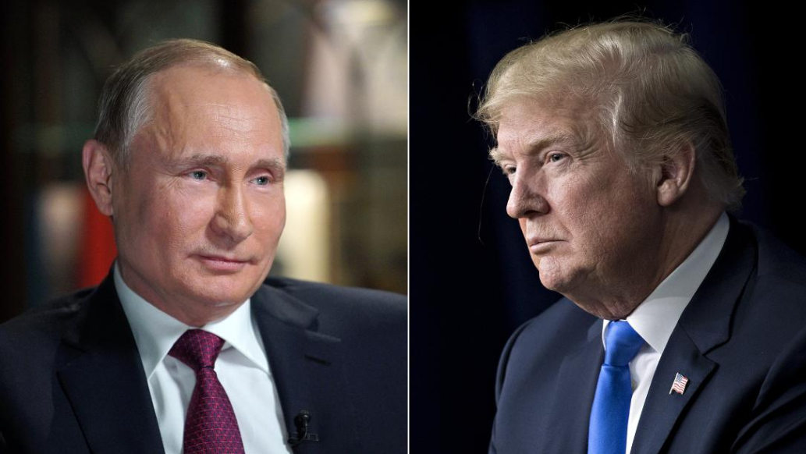

Slide 16
Ledarskap i samverkan
Lotten Svensson
Verksamhetsansvarig
Centrum för ledarskap och arbetsliv i Skaraborg
vid Högskolan i Skövde

Slide 17

Företag, kommuner och forskning i samverkan
Varför?
för
att utveckla kunskapsregionen och attraktionskraften i Skaraborg
Det här gör vi!
Seminarier, konferenser, nätverk, projekt och resultatspridning via inspelning
Vilken forskning?
Framtidens Företagande – studerar fenomen med anknytning till ett livskraftigt närings- och arbetsliv, Institutionen för Handel och Företagande
Ämnesområden!
Organisation/ledarskap, redovisning, juridik, nationalekonomi, logistik, Marknadsföring, Strategiskt entreprenörskap

Slide 18
Det här har studier visat kring samverkan lokalt, exempel Töreboda (Svensson, 2016)
Ägarledda företag investerar lokalt och skapar hållbara arbetsplatser
Lojalitetsband mellan ägare, anställda är starka och skapar hållbarhet och långsiktighet vilket ger hög kvalitet i produktion
Närhet till beslut både inom företagen, mellan företag, mellan företag och kommun skapar goda förutsättningar för gemensamma satsningar
LOJALITET och IMMOBILITET stärker resurskombinationer på mesonivån
Starka varumärken säljer på Europa- och världsmarknaden
Gemensamma investeringar kommer krävas för infrastruktur, kompetensförsörjning och bostäder
Starkt föreningsliv stärker samverkan
Innovationskraft finns på landsbygden – behöver paketeras och synliggöras

Slide 19










Slide 20
Framtidens ledare
Emilia Astrenius Widerström
Ordförande LRF Ungdomen
Erik Hagelin
Vd Untie Group
Johannes Aspeby
Vd Coffeestain Studios

Slide 21
Grynkorvens lov
Melodi: Stockholm i mitt hjärta Text: Ulrica Kallin
Grynkôrven i mett hjärta
sjonga för dej vell ja nu
Skaraborgs goaste maträtt
kongen av kôrv dä ä du
Utå alla kôrva ja smakat
ä Grynkôrv bäst utå allt
mä korngrun å kött i frå gresen
i fjälster som gnotts mä salt.

Slide 22
Talangjakt
Jonas von Essen
Minnesmästare

Slide 23
Coachande ledarskap
Anders Eriksson
Endurovärldsmästare
Joshi Helgesson
Skridskomästarinna
Jonas Nystedt
Seniorrådgivare
Svenska Fotbollsförbundet

Slide 24
Ledarskap i förändring
Thomas Andersson
Professor Högskolan i Skövde
Maria Källsson
Vd Tillväxt Lidköping
Christer El Mouchantaf
Redaktionschef Kvällsposten

Slide 25
ledarskap i förändring
- Förändring som bekymrar mig och förändring jag hoppas på
Skaraborgsdagen 2019
Thomas Andersson
Högskolan i Skövde thomas.andersson@his.se
Högskolan i skövde – www.his.se

Slide 26
trender som utmanar vårt tänkande kring ledarskap
Vårt arbetsliv blir alltmer komplext, men hur förhåller vi oss till det? Förenkling och fragmentering är inte rätt strategier…
Skyltfönsterstrategier vs. utveckling och ansvarstagande
Ledarskap, inte ledare!
Uppgradering av chefsroller och överdos av styrning
  Risk för aktiv-passiv-relation mellan chef och medarbetare
Vem leder egentligen arbete?
Låt det som är komplext vara komplext – utan att bli handlingsförlamad! Ledarskap handlar om relationer!

Slide 27
Att ärva ledarskap
Sibylla Jacobsson
Ordförande Kinnarps Holding
Magnus Efraimsson
Vd Vedums Kök & Bad
Anders Nystedt
Vd Grönlunds Plåt
Fredrik Djupmarker
Vd Dataväxt

Slide 28
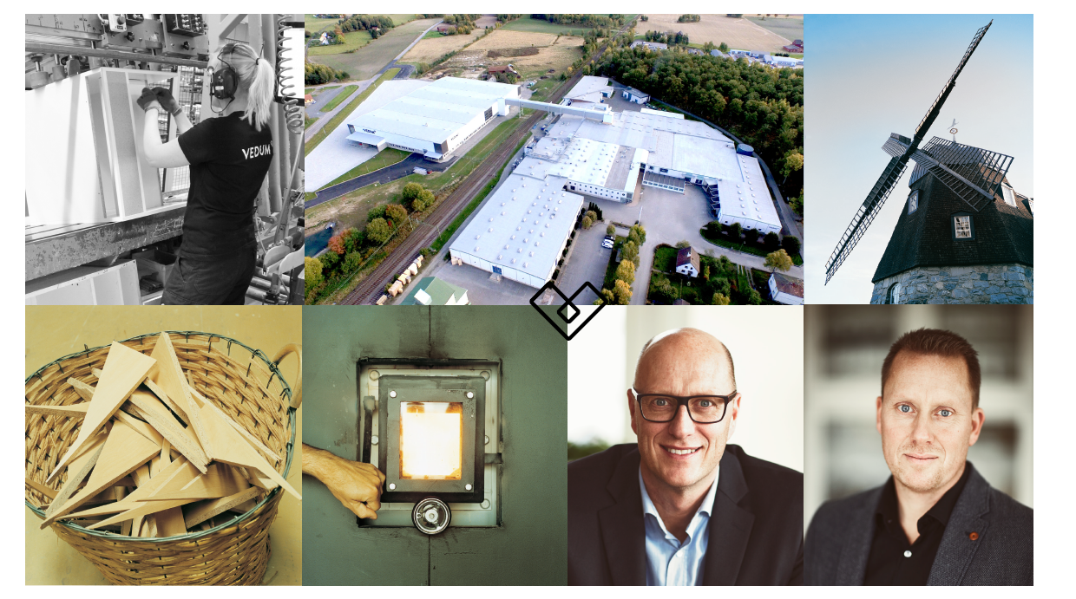
VEDUM – ett familjeföretag som tänker långsiktigt

Slide 29
Ledarskap till och för Skaraborg
Tom McNamara
Borgmästare i Rockford USA
Jan Malmgren
Förbundsdirektör Skaraborgs Kommunalförbund

Slide 30
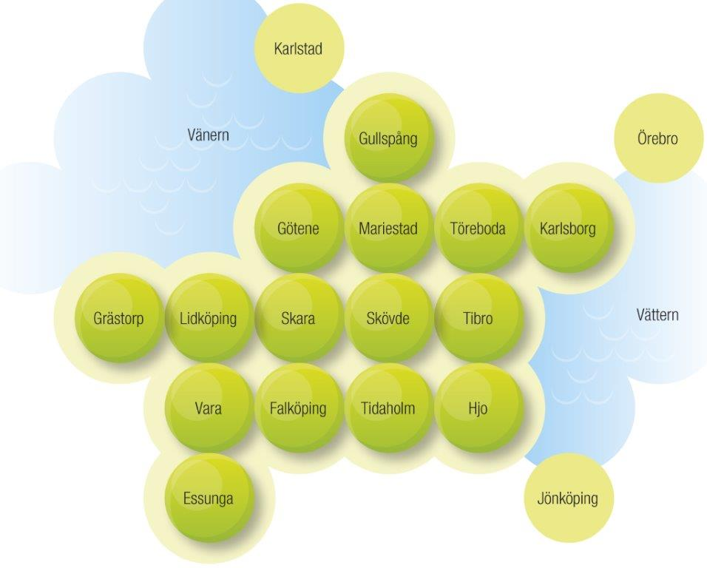
Karlstad
Stockholm
Oslo
Örebro
Uddevalla
Trollhättan
Jönköping
Göteborg
Borås
Malmö
Köpenhamn

Slide 31





Vår verksamhet
#skaraborgftw
Skaraborgs Kommunalförbund är en intresse- och samverkansorganisation för Skaraborgs 15 kommuner och utgör plattformen för det gemensamma utvecklingsarbetet.
Samarbeten inom;
Västra Götalands-regionen (VGR)
Göteborgsregionen
Boråsregionen
Fyrbodals KF
VästKom
Essunga
Falköping
Grästorp
Gullspång
Götene
Hjo
Karlsborg
Lidköping
Mariestad
Skara
Skövde
Tibro
Tidaholm
Töreboda
Vara
Uppdrag:
4 utvecklingsområden:
- Tillväxt & utveckling
Regional utveckling
Hållbar samhällsutveckling
Kunskapsutveckling
Välfärdsutveckling
- Verksamhetsstöd & intressebevakning
Plattform för det gemensamma delregionala utvecklingsarbetet
- Företräda kommunerna

Slide 32
Årets tillväxtföretag
Priset från Almi Väst delas ut av:
Nina Gillbo
Regionchef Almi Väst
Landshövding
Anders Danielsson

Slide 33

Årets tillväxtföretag
Kriterierna för att nomineras till priset är:
Högst procentuell omsättningsökning 2017 (153 %!!)
5-249 anställda
etablerat företag, bolaget skall vara äldre än 3 år
Sunda finanser
Tillväxten ska vara organisk

Slide 34

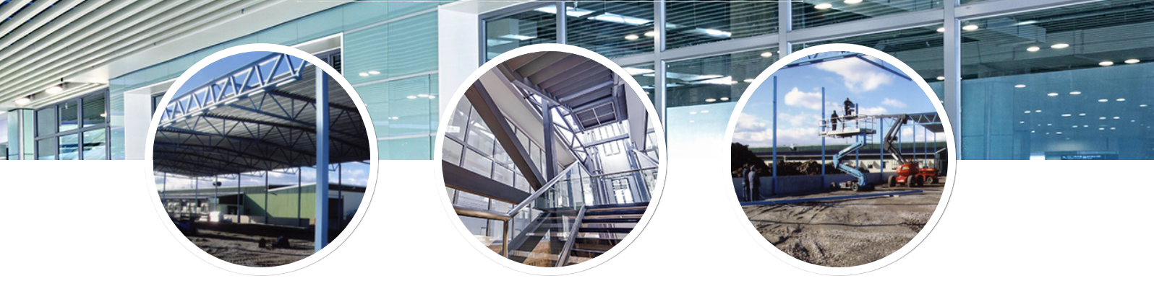
Tråva Produkter är ett byggnadsföretag Inom stålbranschen som är specialister
på konstruktion och montage av stålhallar. Företaget har funnits sedan 1981
och vänder sig främst till industrin, men företaget utför även andra typer av
byggnationer och renoveringar.

Slide 35
Tal och intervju
med
Ebba Busch Thor
Riksdagsledamot för Skaraborg
Partiledare för KD

Slide 36
Så utvecklar vi hållbart ledarskap vidare lokalt i samverkan
Anna-Karin Skatt
Kommunalråd Tidaholm
Daniel Andersson
Kommunalråd Essunga

Slide 37


